Slide 1
Объём фигур в пространстве

Slide 2
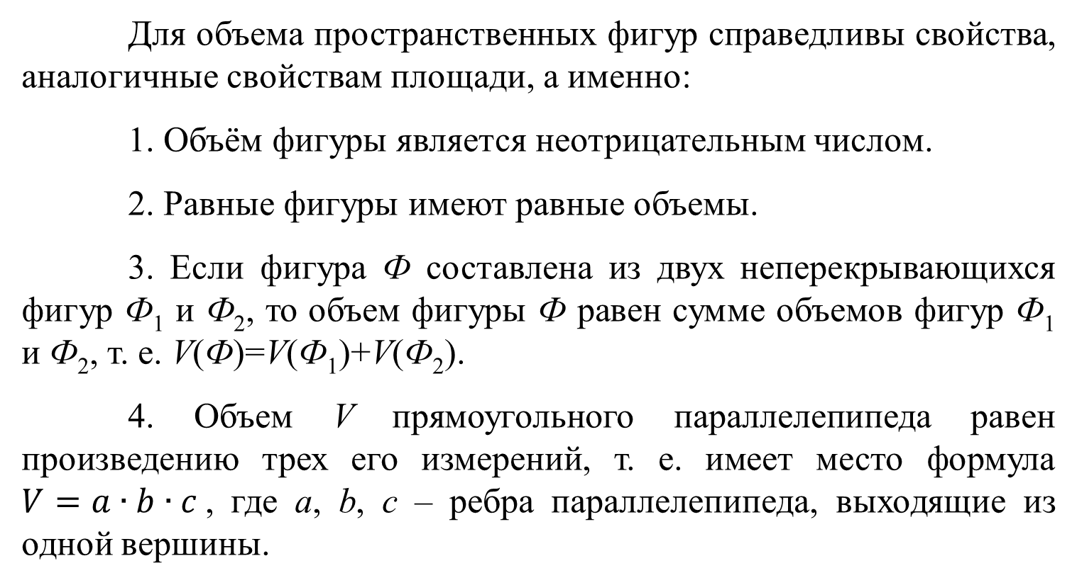
Объём фигуры в пространстве характеризует величину части пространства, которую занимает эта фигура.
Для объема пространственных фигур справедливы свойства, аналогичные свойствам площади, а именно:
1. Объём фигуры является неотрицательным числом.
2. Равные фигуры имеют равные объемы.
3. Если фигура Ф составлена из двух неперекрывающихся фигур Ф₁ и Ф₂, то объем фигуры Ф равен сумме объемов фигур Ф₁ и Ф₂, т. е. V(Ф)=V(Ф₁)+V(Ф₂).
4. Объем V прямоугольного параллелепипеда равен произведению трех его измерений, т. е. имеет место формула $V=a∙b∙c$, где a, b, c – ребра параллелепипеда, выходящие из одной вершины.
Notes:
В режиме слайдов ответы и решения появляются после кликанья мышкой

Slide 3
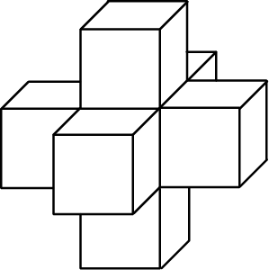
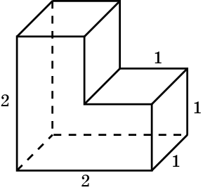
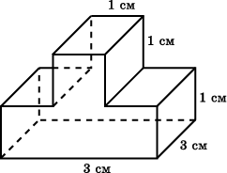
Упражнения
1. Чему равен объем пространственного креста, если ребра образующих его кубов равны единице?
2. Чему равен объем многогранника, изображенного на рисунке, все плоские углы которого прямые?
3. Чему равен объем многогранника, изображенного на рисунке, все плоские углы которого прямые?
1. 7.
2. 3.
3. 12 см³.
Notes:
В режиме слайдов ответы и решения появляются после кликанья мышкой

Slide 4
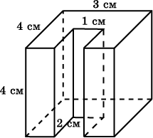
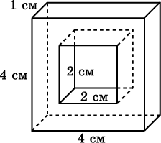
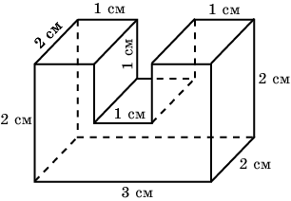
4. Чему равен объем многогранника, изображенного на рисунке, все плоские углы которого прямые?
5. Чему равен объем многогранника, изображенного на рисунке, все плоские углы которого прямые?
6. Чему равен объем многогранника, изображенного на рисунке, все плоские углы которого прямые?
4. 40 см³.
5. 12 см³.
6. 10 см³
Notes:
В режиме слайдов ответы и решения появляются после кликанья мышкой

Slide 5
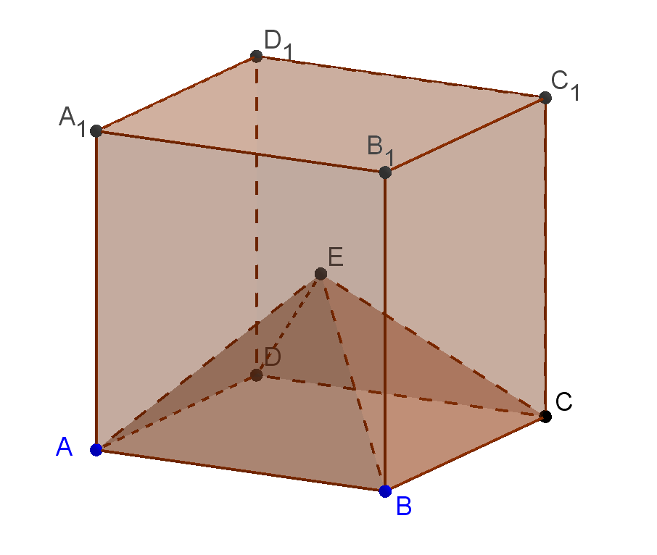
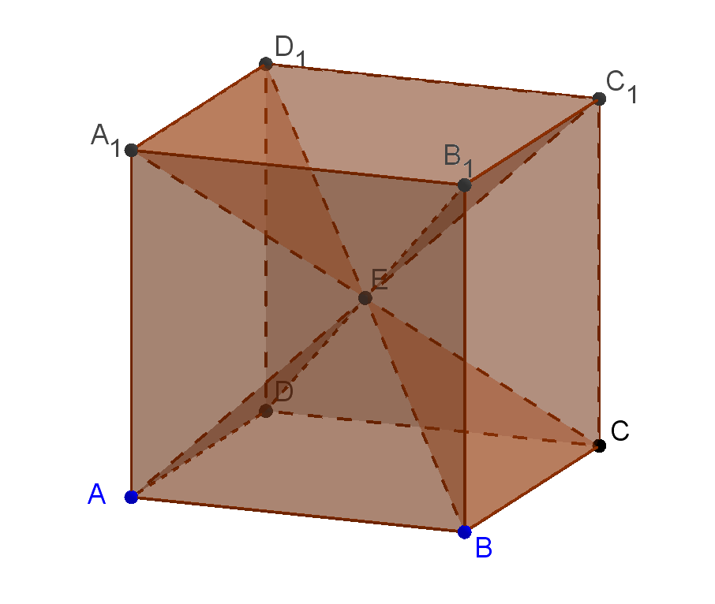
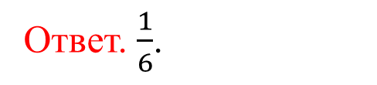
7. Точка E - центр единичного куба ABCDA₁B₁C₁D₁ найдите объём пирамиды OABCD.
Ответ. $\frac{1}{6}$.
Notes:
В режиме слайдов ответы и решения появляются после кликанья мышкой

Slide 6
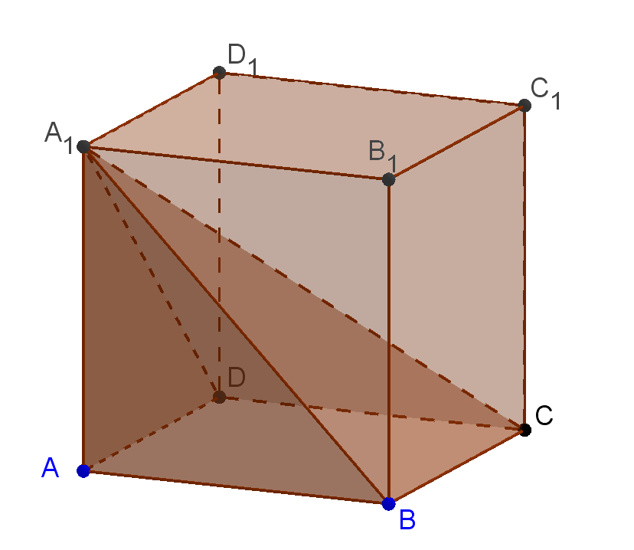
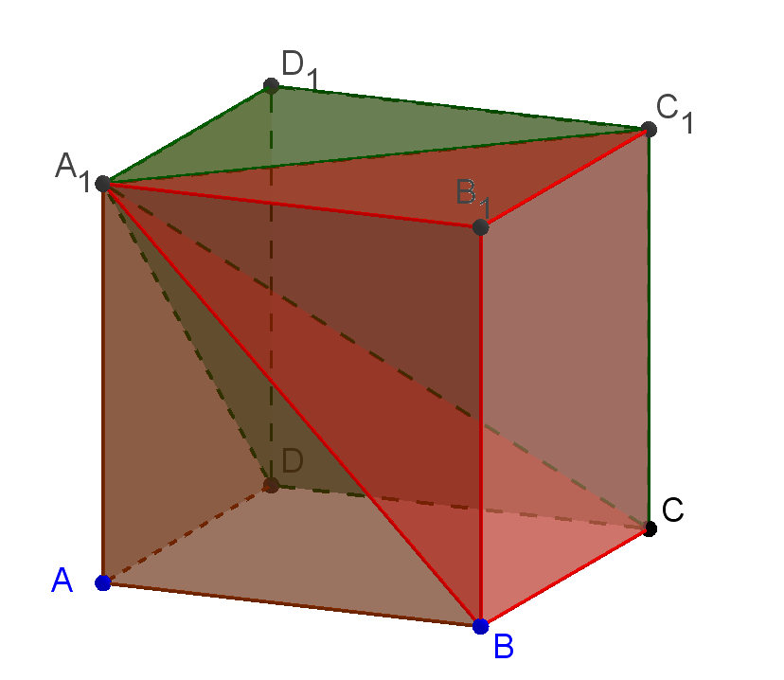
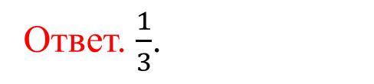
8. Для единичного куба ABCDA₁B₁C₁D₁ найдите объём пирамиды A₁ABCD.
Ответ. $\frac{1}{3}$.
Notes:
В режиме слайдов ответы и решения появляются после кликанья мышкой

Slide 7
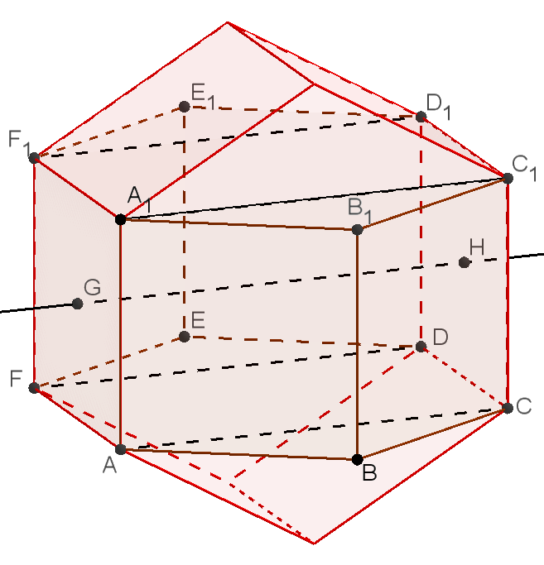
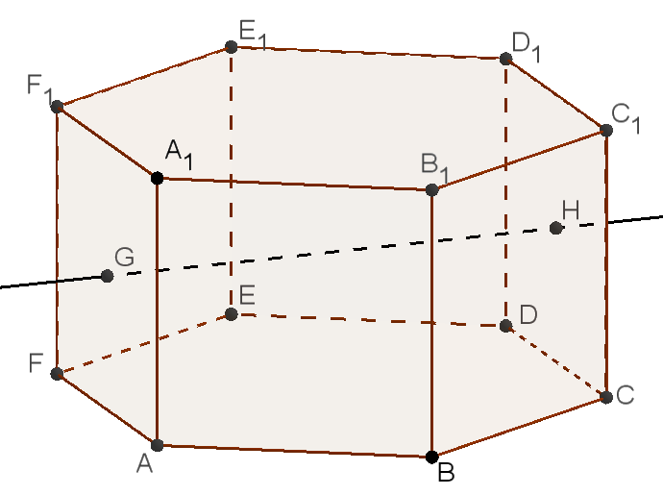
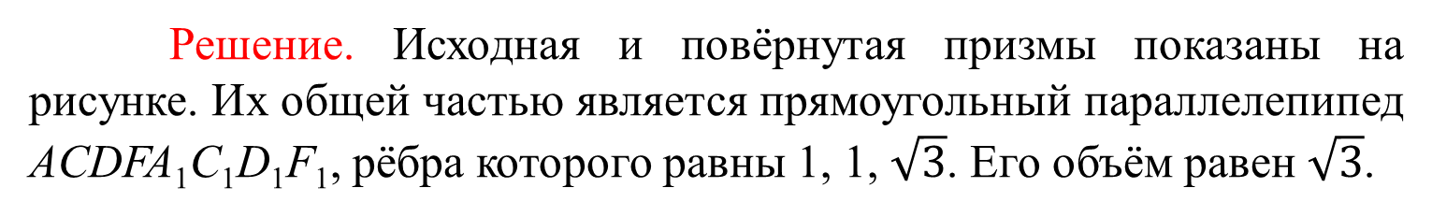
9. Правильную шестиугольную призму, все рёбра которой равны 1, повернули вокруг прямой, проходящей через центры противолежащих боковых граней, на угол 90^{о}. Какой многогранник является общей частью исходной призмы и повёрнутой? Найдите его объём.
Решение. Исходная и повёрнутая призмы показаны на рисунке. Их общей частью является прямоугольный параллелепипед ACDFA₁C₁D₁F₁, рёбра которого равны 1, 1, $\sqrt{3}$. Его объём равен $\sqrt{3}$.
Notes:
В режиме слайдов ответ появляется после кликанья мышкой

Slide 8
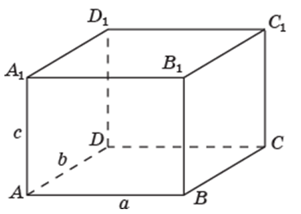
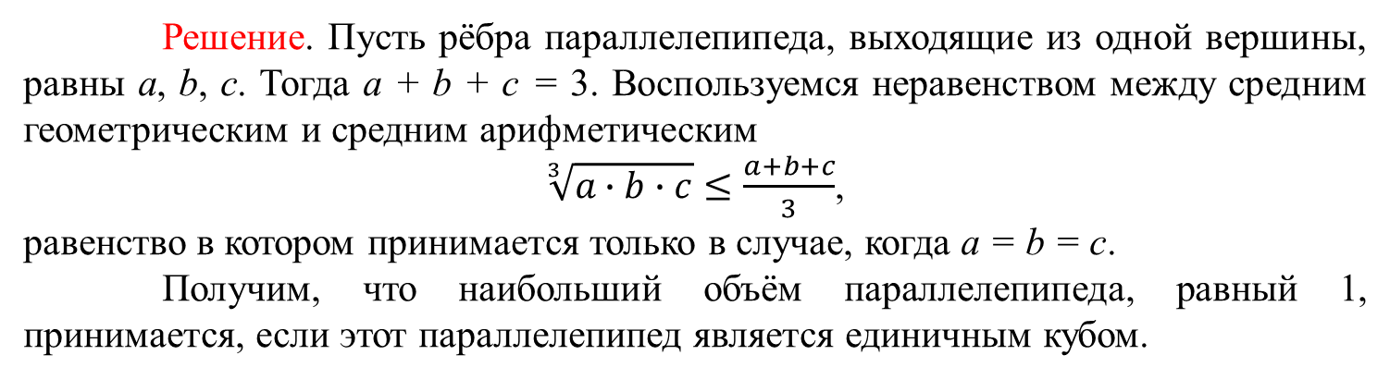
10*. Найдите параллелепипед наибольшего объёма, сумма всех рёбер которого равна 12.
Решение. Пусть рёбра параллелепипеда, выходящие из одной вершины, равны a, b, c. Тогда a + b + c = 3. Воспользуемся неравенством между средним геометрическим и средним арифметическим
$\sqrt[3]{a∙b∙c}≤\frac{a+b+c}{3}$,
равенство в котором принимается только в случае, когда a = b = c.
Получим, что наибольший объём параллелепипеда, равный 1, принимается, если этот параллелепипед является единичным кубом.
Notes:
В режиме слайдов ответы и решения появляются после кликанья мышкой

Slide 9
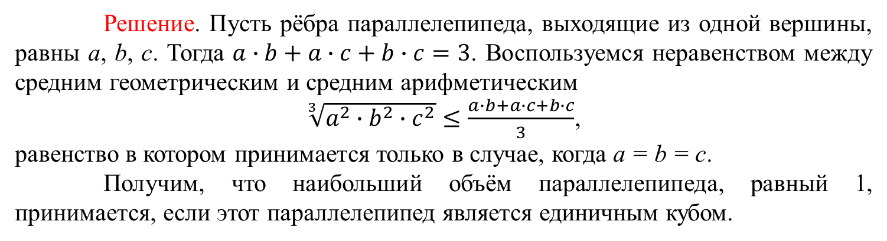
11*. Найдите параллелепипед наибольшего объёма, площадь поверхности которого равна 6.
Решение. Пусть рёбра параллелепипеда, выходящие из одной вершины, равны a, b, c. Тогда $a∙b+a∙c+b∙c=3$. Воспользуемся неравенством между средним геометрическим и средним арифметическим
$\sqrt[3]{a^{2}∙b^{2}∙c^{2}}≤\frac{a∙b+a∙c+b∙c}{3}$,
равенство в котором принимается только в случае, когда a = b = c.
Получим, что наибольший объём параллелепипеда, равный 1, принимается, если этот параллелепипед является единичным кубом.
Notes:
В режиме слайдов ответы и решения появляются после кликанья мышкой

Slide 10
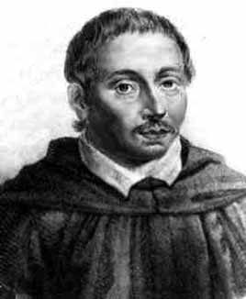
Б. Кавальери
Бонавентуре Кавальери (1598 – 1647) принадлежат труды по тригонометрии, логарифмам, геометрической оптике и т.д., но главным делом его жизни была книга «Геометрия, развитая новым способом при помощи неделимых непрерывного», в которой он предложил способ вычисления площадей плоских фигур и объемов пространственных тел, основанный на сравнении их сечений.
Метод вычисления объемов пространственных тел, предложенный Б. Кавальери, называется принципом Кавальери.
Notes:
В режиме слайдов ответы и решения появляются после кликанья мышкой

Slide 11
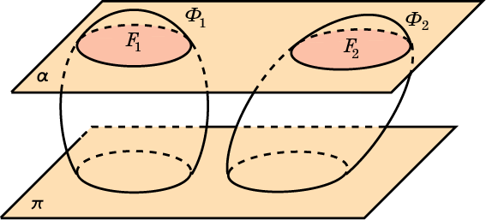
Принцип Кавальери
Если при пересечении двух фигур Ф₁ и Ф₂ в пространстве плоскостями, параллельными одной и той же плоскости, в сечениях получаются фигуры F₁ и F₂ одинаковой площади, то объемы исходных пространственных фигур равны.

Slide 12
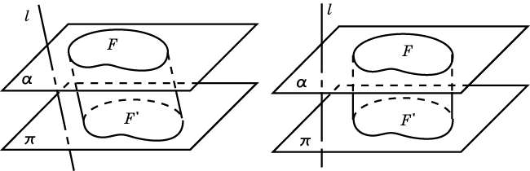
Обобщенный цилиндр
Для нахождения объемов фигур удобно объединить некоторые фигуры в один класс. С этой целью дадим определение обобщенного цилиндра.
Пусть α и π - две параллельные плоскости, l - пересекающая эти плоскости прямая; F – фигура на одной из этих плоскостей, F’ – ее параллельная проекция на другую плоскость в направлении прямой l. Отрезки, соединяющие точки фигуры F с их проекциями, образуют фигуру в пространстве, которую мы будем называть обобщенным цилиндром. Фигуры F и F’ называются основаниями обобщенного цилиндра. Расстояние между плоскостями оснований называют высотой обобщенного цилиндра.
В случае, если в определении обобщенного цилиндра вместо параллельной проекции берется ортогональная, т. е. прямая l перпендикулярна плоскостям α и π, то обобщенный цилиндр называется прямым. В противном случае цилиндр называется наклонным.
Notes:
В режиме слайдов ответы и решения появляются после кликанья мышкой

Slide 13
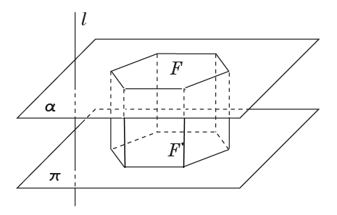
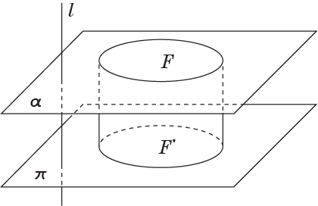
Частным случаем обобщенного цилиндра являются призма и цилиндр.
Notes:
В режиме слайдов ответы и решения появляются после кликанья мышкой

Slide 14
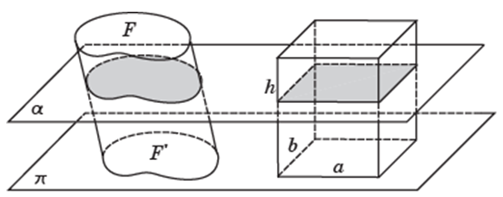
Объем обобщенного цилиндра
Теорема. Объем обобщенного цилиндра равен произведению площади его основания на высоту.

Slide 15
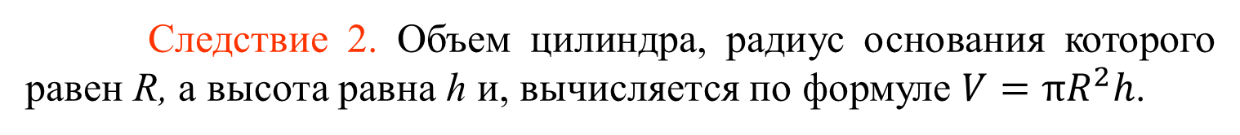
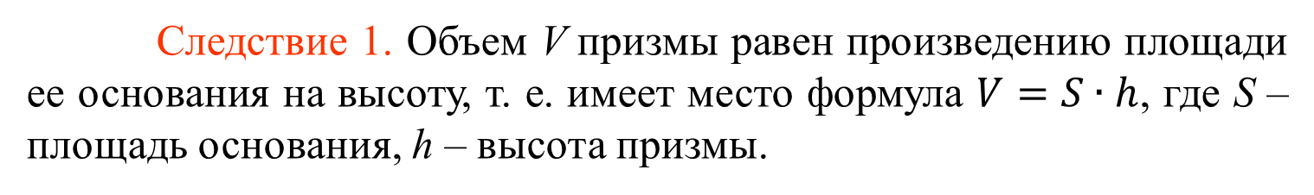
Следствие 1. Объем V призмы равен произведению площади ее основания на высоту, т. е. имеет место формула $V=S∙h$, где S – площадь основания, h – высота призмы.
Следствие 2. Объем цилиндра, радиус основания которого равен R, а высота равна h и, вычисляется по формуле $V=πR^{2}h$.

Slide 16
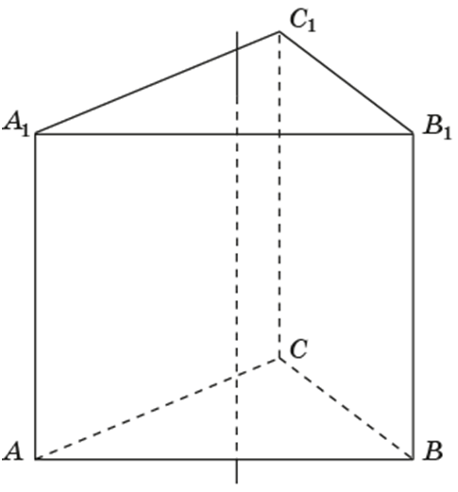
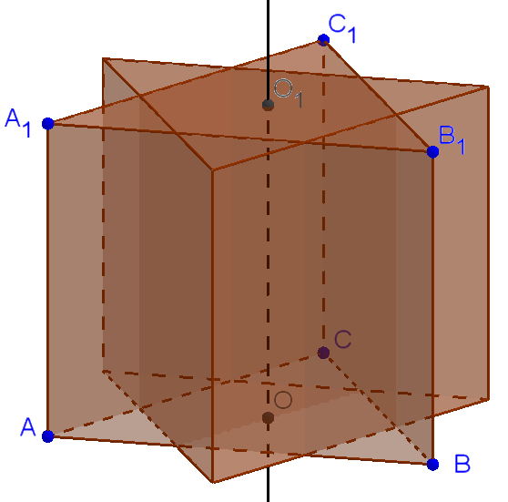
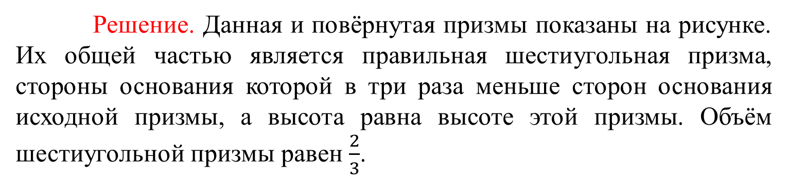
1. Правильную треугольную призму повернули вокруг прямой, проходящей через центры её оснований, на угол 60^{о}. Найдите объём общей части исходной призмы и повёрнутой, если объём исходной призмы равен 1.
Решение. Данная и повёрнутая призмы показаны на рисунке. Их общей частью является правильная шестиугольная призма, стороны основания которой в три раза меньше сторон основания исходной призмы, а высота равна высоте этой призмы. Объём шестиугольной призмы равен $\frac{2}{3}$.
Notes:
В режиме слайдов ответ появляется после кликанья мышкой

Slide 17
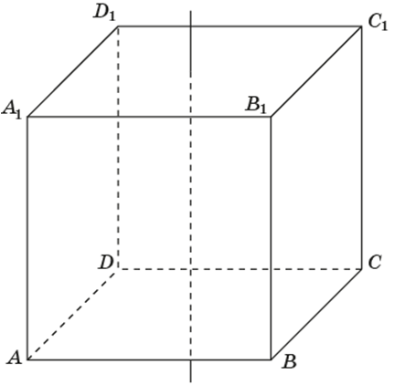
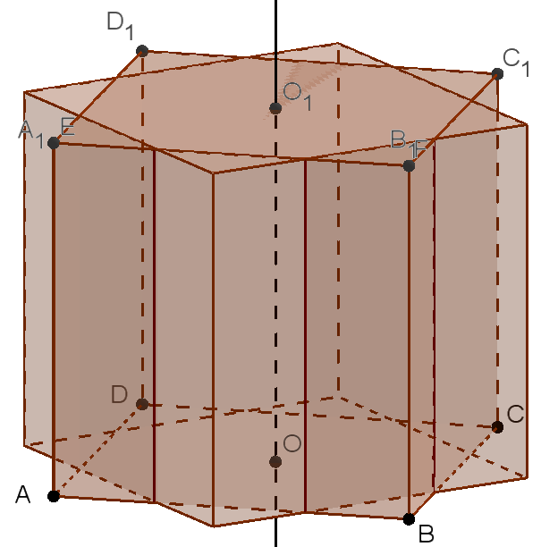
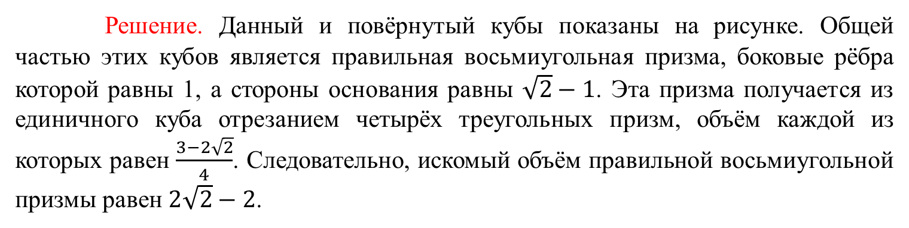
2. Единичный куб повернули вокруг прямой, проходящей через центры его противолежащих граней, на угол 45^{о}. Найдите объём общей части исходного куба и повёрнутого.
Решение. Данный и повёрнутый кубы показаны на рисунке. Общей частью этих кубов является правильная восьмиугольная призма, боковые рёбра которой равны 1, а стороны основания равны $\sqrt{2}−1$. Эта призма получается из единичного куба отрезанием четырёх треугольных призм, объём каждой из которых равен $\frac{3−2\sqrt{2}}{4}$. Следовательно, искомый объём правильной восьмиугольной призмы равен $2\sqrt{2}−2$.
Notes:
В режиме слайдов ответ появляется после кликанья мышкой

Slide 18
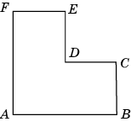
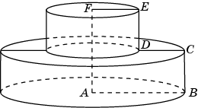
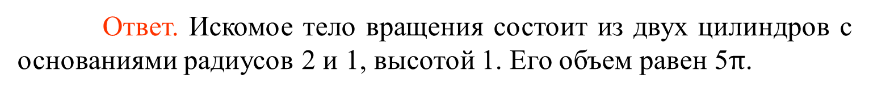
3. Найдите объем тела вращения многоугольника ABCDEF, изображенного на рисунке и составленного из трех единичных квадратов, вокруг прямой AF.
Ответ. Искомое тело вращения состоит из двух цилиндров с основаниями радиусов 2 и 1, высотой 1. Его объем равен 5$π$.
Notes:
В режиме слайдов ответы и решения появляются после кликанья мышкой

Slide 19
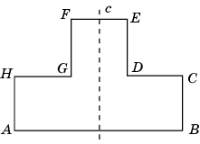
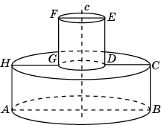
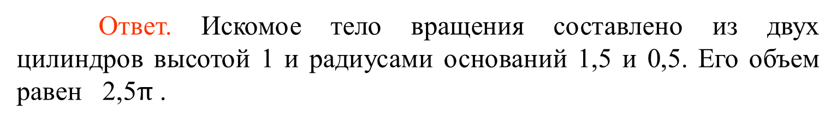
4. Найдите объем тела вращения многоугольника ABCDEFGH, изображенного на рисунке и составленного из четырех единичных квадратов, вокруг прямой c, проходящей через середины сторон AB и EF.
Ответ. Искомое тело вращения составлено из двух цилиндров высотой 1 и радиусами оснований 1,5 и 0,5. Его объем равен 2,5$π$ .

Slide 20
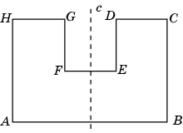
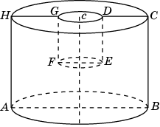
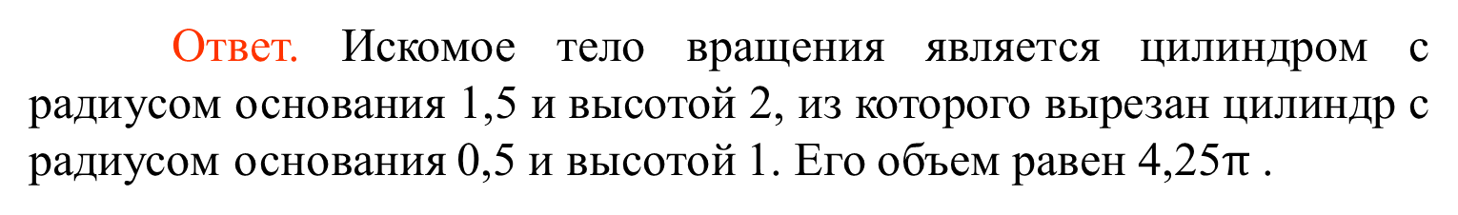
5. Найдите объем тела вращения многоугольника ABCDEFGH, изображенного на рисунке и составленного из пяти единичных квадратов, вокруг прямой c, проходящей через середины сторон AB и EF.
Ответ. Искомое тело вращения является цилиндром с радиусом основания 1,5 и высотой 2, из которого вырезан цилиндр с радиусом основания 0,5 и высотой 1. Его объем равен 4,25$π$ .

Slide 21
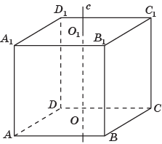
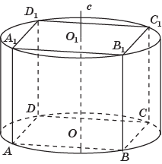
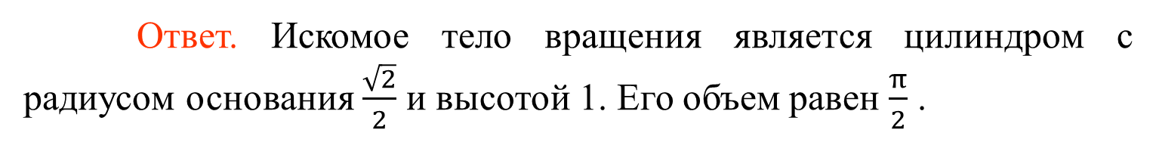
6. Найдите объем тела вращения единичного куба ABCDA₁B₁C₁D₁ вокруг прямой OO₁.
Ответ. Искомое тело вращения является цилиндром с радиусом основания $\frac{\sqrt{2}}{2}$ и высотой 1. Его объем равен $\frac{π}{2}$ .

Slide 22
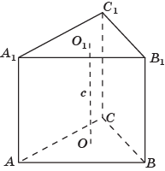
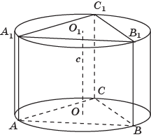
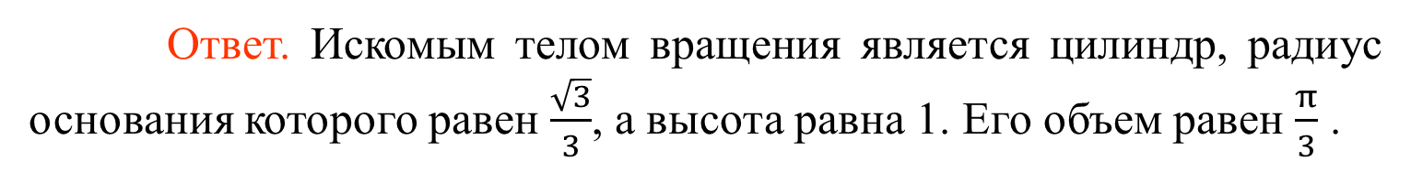
7. Найдите объем тела вращения правильной треугольной призмы ABCA₁B₁C₁, все ребра которой равны 1, вокруг прямой OO₁.
Ответ. Искомым телом вращения является цилиндр, радиус основания которого равен $\frac{\sqrt{3}}{3}$, а высота равна 1. Его объем равен $\frac{π}{3}$ .

Slide 23
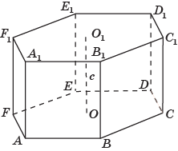
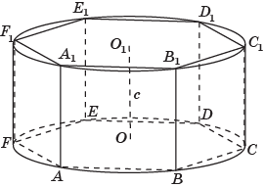

8. Найдите объем тела вращения правильной шестиугольной призмы ABCDEFA₁B₁C₁D₁E₁F₁, все ребра которой равны 1, вокруг прямой OO₁.
Ответ. Искомым телом вращения является цилиндр, радиус основания и высота которого равны 1. Его объем равен $π$ .

Slide 24



9. Все двугранные углы многогранника, изображенного на рисунке, прямые. Найдите объем тела вращения этого многогранника вокруг прямой AA₂.
Ответ. Искомое тело вращения составлено из двух цилиндров, радиусы оснований которых равны $2\sqrt{2}$, $\sqrt{5}$, а высоты равны 1. Его объем равен $13π.$

Slide 25

Обобщенный конус
По аналогии с определением обобщенного цилиндра дадим определение обобщенного конуса, позволяющее объединить в один класс пирамиды и круговые конусы.
Пусть F - фигура на плоскости π, и S - точка вне этой плоскости. Отрезки, соединяющие точки фигуры F с точкой S, образуют фигуру в пространстве, которую мы будем называть обобщенным конусом. Фигура F называется основанием обобщенного конуса, точка S - вершиной обобщенного конуса. Перпендикуляр, опущенный из вершины конуса на плоскость основания, называется высотой обобщенного конуса.
Частным случаем обобщенного конуса является конус и пирамида.

Slide 26


Обобщенный конус
Лемма. Если два обобщенных конуса имеют равные высоты и основания равной площади, то их объемы равны.
Пусть обобщенные конусы Ф₁ и Ф₂ имеют высоты, равные h, а основания площади S расположены в одной плоскости $π$.
Проведем плоскость $α$, параллельную плоскости $π$, на расстоянии x от нее, 0 $≤$ x $≤$ h. Тогда фигуры F₁ и F₂, получающиеся в сечениях конусов этой плоскостью, подобны соответствующим основаниям, и коэффициент подобия k в обоих случаях равен (h – x):h. Следовательно, площади S₁ и S₂ фигур F₁ и F₂ соответственно выражаются формулами S₁ = k²S, S₂ = k²S и, значит, равны. Из принципа Кавальери получаем, что объемы обобщенных конусов Ф₁ и Ф₂ равны.

Slide 27


Объём треугольной пирамиды
Теорема. Объем треугольной пирамиды равен одной третьей произведения площади ее основания на высоту.
Доказательство. Пусть A₁ABC треугольная пирамида. Достроим ее до призмы ABCA₁B₁C₁. Плоскости, проходящие через точки B, C, A₁ и C, B₁, A₁ разбивают эту призму на три пирамиды A₁ABC, A₁CBB₁ и A₁CB₁C₁ с вершинами в точке A₁. Пирамиды A₁CBB₁ и A₁CB₁C₁ имеют равные основания CBB₁ и CB₁C₁. Кроме этого, данные пирамиды имеют общую вершину, а их основания лежат в одной плоскости. Значит, эти пирамиды имеют общую высоту. Следовательно, эти пирамиды имеют равные объемы.
Рассмотрим теперь пирамиды A₁ABC и CA₁B₁C₁. Они имеют равные основания ABC и A₁B₁C₁ и равные высоты. Следовательно, они имеют равные объемы. Таким образом, объемы всех трех пирамид равны. Учитывая, что объем призмы равен произведению площади основания на высоту, получим формулу объема треугольной пирамиды $V=\frac{1}{3}S∙h$, где S - площадь основания пирамиды, h - ее высота.

Slide 28


Объём обобщённого конуса
Теорема. Объем обобщённого конуса равен одной третьей произведения площади его основания на высоту.
Доказательство. Для данного обобщённого конуса с основанием площади S и высотой h рассмотрим какую-нибудь треугольную пирамиду с теми же площадью основания и высотой. Тогда эти пирамида и конус имеют равные объемы. Но для объема пирамиды имеет место формула $V=\frac{1}{3}S∙h$. Следовательно, она имеет место и для объема обобщённого конуса.
Notes:
В режиме слайдов ответы и решения появляются после кликанья мышкой

Slide 29



В частности, объем произвольной пирамиды равен одной третьей произведения площади ее основания на высоту.
Для объёма V конуса, в основании которого круг радиуса R, а высота равна h, вычисляется по формуле
$$V=\frac{1}{3}πR^{2}h.$$

Slide 30


Не производя вычислений, сравните объёмы единичного куба и единичного тетраэдра.
Ответ. Объём тетраэдра равен $\frac{\sqrt{2}}{12}≈\frac{1}{8}$ объёма куба.
Notes:
В режиме слайдов ответ появляется после кликанья мышкой

Slide 31

Найдите объем правильной четырехугольной пирамиды SABCD, все ребра которой равны 1.
Ответ. $\frac{\sqrt{2}}{6}$.
Notes:
В режиме слайдов ответы и решения появляются после кликанья мышкой

Slide 32

Найдите объем правильной шестиугольной пирамиды SABCDEF, стороны основания которой равны 1, а боковые рёбра равны 2.
Ответ. 1,5.
Notes:
В режиме слайдов ответы и решения появляются после кликанья мышкой

Slide 33

Объём треугольной призмы ABCA₁B₁C₁ равен 1. Найдите объём четырёхугольной пирамиды ABCC₁B₁.
Ответ. $\frac{2}{3}$.
Notes:
В режиме слайдов ответ появляется после кликанья мышкой

Slide 34

Объём правильной шестиугольной призмы ABCDEFA₁B₁C₁D₁E₁F₁ равен 1. Найдите объём треугольной пирамиды E₁ABC.
Ответ.$\frac{1}{18}$.
Notes:
В режиме слайдов ответы и решения появляются после кликанья мышкой

Slide 35



Правильную четырёхугольную пирамиду симметрично отразили относительно середины её высоты. Найдите объём общей части исходной и симметричной пирамид, если объём исходной пирамиды равен 1.
Решение. Общей частью пирамид является октаэдр (правильная 4-я бипирамида). Его объем равен $\frac{1}{4}.$
Notes:
В режиме слайдов ответ появляется после кликанья мышкой

Slide 36


Правильный тетраэдр повернули вокруг прямой, проходящей через середины двух его противолежащих рёбер, на угол 90^{о}. Найдите объём общей части исходного тетраэдра и повёрнутого, если объём исходного тетраэдра равен 1.
Ответ. Общей частью исходного тетраэдра и повернутого является октаэдр. Его объём равен 0,5.
Notes:
В режиме слайдов ответ появляется после кликанья мышкой

Slide 37

Плоскость пересекает ребра SA, SB, SC треугольной пирамиды SABC в точках A’, B’, C’ соответственно. Найдите объем V’ пирамиды SA’B’C’, если объем исходной пирамиды равен V и SA’ : SA = a, SB’ : SB = b, SC’ : SC = c.
Решение. Площадь треугольника SA’B’ равна площади треугольника SAB, умноженной на ab. Высота, опущенная из точки C’, равны высоте, опущенной из вершины С, умноженной на b. Следовательно, объем пирамиды SA’B’C’ равен объёму пирамиды SABC, умноженному на abc, т. е. V’ = abcV.
Notes:
В режиме слайдов ответ появляется после кликанья мышкой

Slide 38


Объём правильной четырёхугольной пирамиды SABCD равен 1. Найдите объём пирамиды SAEFG, где E и G – середины рёбер соответственно SB и SD.
Ответ. $\frac{1}{6}$.
Notes:
В режиме слайдов ответы и решения появляются после кликанья мышкой

Slide 39


Два противоположных ребра тетраэдра перпендикулярны и равны 3. Расстояние между ними равно 2. Найдите объем тетраэдра.
Решение. Пусть AB перпендикулярно CD. Проведем сечение ADE перпендикулярное BC. Площадь треугольника ADE равна 3. Объем тетраэдра равен 3.
Notes:
В режиме слайдов ответ появляется после кликанья мышкой

Slide 40

На двух скрещивающихся прямых a и b расположены два отрезка соответственно A₁A₂ и B₁B₂. Докажите, что объём тетраэдра A₁A₂B₁B₂ не зависит от положений этих отрезков на прямых, а зависит только от их длины.
Решение. При перемещении отрезка B₁B₂ по прямой b площадь треугольника A₁B₁B₂ остаётся неизменной. Высота, опущенная из вершины A₂ на плоскость A₁B₁B₂ также не меняется. Следовательно, объём тетраэдра A₁A₂B₁B₂ не меняется. Аналогично рассматривается случай, когда отрезок A₁A₂ перемещается по прямой a.
Notes:
В режиме слайдов ответ появляется после кликанья мышкой

Slide 41


Найдите объем тела вращения правильной четырехугольной пирамиды SABCD, все ребра которой равны 1, вокруг прямой с, содержащей высоту SH этой пирамиды.
Ответ. Искомым телом вращения является конус, радиус основания и высота которого равны $\frac{\sqrt{2}}{2}$. Его объем равен $\frac{\sqrt{2}π}{12}$.
Notes:
В режиме слайдов ответы и решения появляются после кликанья мышкой

Slide 42


Найдите объем тела вращения правильной шестиугольной пирамиды SABCDEF, стороны основания которой равны 1, а боковые рёбра равны 2, вокруг прямой с, содержащей высоту SH этой пирамиды.
Ответ. Искомым телом вращения является конус, радиус основания которого равен 1, а высота равна $\sqrt{3}$. Его объем равен $\frac{\sqrt{3}π}{3}$.
Notes:
В режиме слайдов ответы и решения появляются после кликанья мышкой

Slide 43



Найдите объем фигуры вращения равнобедренной трапеции ABCD с боковыми сторонами AD и BC, равными 1, и основаниями AB и CD, равными соответственно 2 и 1, вокруг прямой AB.
Ответ. Искомой фигурой вращения является цилиндр с радиусом основания $\frac{\sqrt{3}}{2}$ и высотой 1, на основаниях которого достроены конусы, высотой 0,5. Его объем равен $π$ .
Notes:
В режиме слайдов ответы и решения появляются после кликанья мышкой

Slide 44



Найдите объем фигуры, полученной вращением единичного октаэдра вокруг прямой, проходящей через две противоположные вершины.
Ответ. Искомая фигура состоит из двух конусов с общим основанием. Их радиусы оснований и высоты равны $\frac{\sqrt{2}}{2}.$ Объём фигуры равен $\frac{\sqrt{2}π}{6}$.
Notes:
В режиме слайдов ответы и решения появляются после кликанья мышкой

Slide 45


В фужер конусообразной формы налита вода. Половину всего количества воды перелили в стакан цилиндрической формы с радиусом основания, равным радиусу основания конуса. Укажите, какую высоту будет занимать оставшееся количество воды в фужере.
Ответ. $\sqrt[3]{\frac{h}{2}}≈0,8h.$
Notes:
В режиме слайдов ответы и решения появляются после кликанья мышкой

Slide 46

ОБЪЕМ ОБОБЩЁННОГО УСЕЧЕННОГО КОНУСА
Для данного обобщённого конуса рассмотрим плоскость, параллельную основанию и пересекающую этот обобщённый конус. Часть обобщённого конуса, заключенная между этой плоскостью и основанием, называется обобщённым усеченным конусом.
Полученное при этом сечение обобщённого конуса также называется основанием обобщённого усеченного конуса. Расстояние между плоскостями оснований называется высотой обобщённого усеченного конуса.
Теорема. Объем усеченного конуса выражается формулой
где S, s - площади оснований, g - высота усеченного конуса.
Notes:
В режиме слайдов ответы и решения появляются после кликанья мышкой

Slide 47

Доказательство. Рассмотрим усечённый обобщённый конус с основаниями F и G. Обозначим площади оснований соответственно S и s, h и g – высоты обобщенного конуса и усечённого обобщённого конуса соответственно. Объём V усечённого обобщенного конуса равен разности объемов обобщённых конусов с основаниями F и G, т. е.
$$V=\frac{1}{3}Sh−\frac{1}{3}s(h−g),$$
Заметим, что в сечении обобщённого конуса плоскостью, параллельной основанию, получается фигура, подобная основанию, и коэффициент подо­бия равен отношению расстояний от вершины конуса до плоскости сечения и плоскости основания, т. е. равен $\frac{h−g}{h}$. Кроме того, отношение площадей подобных фигур равно квадрату коэффициента подобия. Следовательно, имеем равенство
$\frac{s}{S}={\left(\frac{h−g}{h}\right)}^{2}$.
Из этого равенства найдём высоту h обобщённого конуса.
h$=\frac{g\sqrt{S}}{\sqrt{S}−\sqrt{s}}.$
Подставляя теперь h в выражение для объёма усечённого обобщённого конуса, получим
$V=\frac{1}{3}\left(S\frac{g\sqrt{S}}{\sqrt{S}−\sqrt{s}}−s\frac{g\sqrt{s}}{\sqrt{S}−\sqrt{s}}\right)=\frac{1}{3}g\frac{S\sqrt{S}−s\sqrt{s}}{\sqrt{S}−\sqrt{s}}=\frac{1}{3}g\left(S+\sqrt{S∙s}+s\right).$
Notes:
В режиме слайдов ответы и решения появляются после кликанья мышкой

Slide 48


ОБЪЕМ УСЕЧЕННОГО КОНУСА
Объем усеченного конуса, основания которого – круги радиусов R и r, а высота равна g, выражается формулой
$$V=\frac{1}{3}πg\left(R^{2}+R∙r+r^{2}\right).$$
Notes:
В режиме слайдов ответы и решения появляются после кликанья мышкой

Slide 49

Найдите объем фигуры вращения равнобедренной трапеции ABCD с боковыми сторонами AD и BC, равными 1, и основаниями AB и CD, равными соответственно 2 и 1, вокруг прямой, проходящей через середины оснований этой трапеции.

Slide 50




Ответ. Искомой фигурой вращения является усечённый конус с радиусами оснований 1, 0,5 и высотой $\frac{\sqrt{3}}{2}.$ Его объем равен $\frac{7\sqrt{3}}{24}π$.
Замечание. Эту задачу можно решить и без использования формулы объёма усечённого конуса. А именно, рассмотрим конус, радиус основания которого равен 1, а образующая равна 2. Усечённый конус получается из данного конуса отсечением конуса, радиус основания которого равен 0,5, а образующая равна 1. Объёмы большого и маленького конусов равны соответственно $\frac{\sqrt{3}}{3}π$ и $\frac{\sqrt{3}}{24}π$. Объём усечённого конуса равен разности этих объёмов, т. е. равен $\frac{7\sqrt{3}}{24}π$.

Slide 51


Объём шара
Теорема. Объём шара радиуса R выражается формулой$V=\frac{4}{3}πR^{3}.$
Расположим полушар и цилиндр без конуса (фигура Ф) так, как показано на рисунке.
Проведём плоскость $β$, параллельную плоскости $α$, на расстоянии x от неё, $0≤x≤R$. В сечении полушара этой плоскостью получим круг радиуса $\sqrt{R^{2}−x^{2}}$ и площади $π$(R² – x²). В сечении фигуры Ф получается кольцо, радиус внутреннего круга в котором равен x, а внешнего - R. Площадь этого кольца равна $π$R² - $π$x² = $π$(R² - x²), следовательно, равна площади сечения полушара. Из принципа Кавальери следует, что полушар и фигура Ф имеют равные объёмы. Следовательно, объём V полушара равен разности объёмов цилиндра и конуса, т. е. V = V_{ц} - V_{к} = $π$R²R - $\frac{1}{3}π$R²R = $\frac{2}{3}π$R³. Объём шара вдвое больше объёма полушара с тем же радиусом, следовательно, выражается формулой$V=\frac{4}{3}πR^{3}.$

Slide 52

Упражнения
1. Мякоть вишни окружает косточку толщиной, равной диаметру косточки. Считая шарообразной форму вишни и косточки, найдите отношение объёма мякоти к объёму косточки.
Ответ. 26:1.

Slide 53


2. Апельсин имеет форму шара. Толщина его кожуры составляет одну пятую часть радиуса. Какую часть объёма апельсина составляет его кожура?
Ответ. Объём мякоти составляет ${\left(\frac{4}{5}\right)}^{3}=\frac{64}{125}≈\frac{1}{2}$ объёма апельсина. Следовательно, объём его кожуры равен $\frac{1}{2}$ объёма апельсина.

Slide 54



3*. Дана правильная четырёхугольная пирамида, стороны основания которой равны 2, а высота равна 1. Шар, радиус которого равен 1, имеет своим центром вершину этой пирамиды. Найдите объём общей части пирамиды и шара.
Ответ. $\frac{1}{6}$ объёма шара радиуса 1, т.е. $\frac{2}{9}π.$
Notes:
В режиме слайдов ответы и решения появляются после кликанья мышкой

Slide 55


4*. Дан единичный куб. Шар, радиус которого равен 1, имеет своим центром вершину этого куба. Найдите объём общей части куба и шара.
Ответ. $\frac{1}{8}$ объёма шара радиуса 1, т.е. $\frac{1}{6}π.$
Notes:
В режиме слайдов ответы и решения появляются после кликанья мышкой

Slide 56



Объём тора
Рассмотрим тор – фигуру, полученную вращением круга с центром в точке O, радиуса R относительно прямой a, лежащей в плоскости круга и не пересекающей его. Q - основание перпендикуляра, опущен­ного из точки O на прямую a, и пусть OQ=d.
Проведем плоскость, перпендикулярную прямой a, на расстоянии x от точки Q (0$≤$x$≤$R). Тогда в сечении тора этой плоскостью получим коль­цо, радиус AD внешнего круга которого равен $d+\sqrt{R^{2}−x^{2}}$(на рисунке AD=AC+CD, CD - катет прямоугольного треугольника OCD, CD=$\sqrt{R^{2}−x^{2}}$), а радиус AB внутреннего равен $d−\sqrt{R^{2}−x^{2}}$ (AB=AC-BC). Поэтому площадь кольца равна ${π\left(d+\sqrt{R^{2}−x^{2}}\right)}^{2}−{π\left(d−\sqrt{R^{2}−x^{2}}\right)}^{2}=4πd\sqrt{R^{2}−x^{2}}$.
Наша задача состоит в том, чтобы подобрать фигуру с такими же площадями сечений.

Slide 57



Объём тора
Рассмотрим цилиндр, осью которого является прямая OQ, радиус основания равен R, и высота равна 2$π$d. Покажем, что тор и цилиндр удовлетворяют условиям Кавальери.
В сечении цилиндра плоскостью получается прямоугольник со сторонами 2$\sqrt{R^{2}−x^{2}}$ и 2$π$d. Поэтому пло­щадь прямоугольника равна 4$π$d $\sqrt{R^{2}−x^{2}}$, т.е. равна площади кольца. В си­лу принципа Кавальери, объем тора равен объему цилиндра. Таким обра­зом, получаем следующую формулу объема тора
$$V=2π^{2}R^{2}d.$$

Slide 58



Объём параболического сегмента
Рассмотрим фигуру в пространстве, ограниченную параболоидом вращения (y = ax²) и плоскостью, перпенди­кулярной оси Oy и проходящей на расстоянии h от точки O. Такая фигура в пространстве называется параболическим сегментом.
Найдем его объем. Проведем плоскость, перпендикулярную оси Oy, на расс­тоянии y от точки O. В сечении параболоида вращения получим круг радиуса $x=\sqrt{\frac{y}{a}}.$ Его площадь равна $\frac{πy}{a}$.
Наша задача состоит в том, чтобы подобрать фигуру с такими же площадями сечений.

Slide 59



Объём параболического сегмента
Рассмотрим прямую треугольную призму ABCA₁B₁C₁ высоты $\frac{π}{a}$, осно­ванием которой является прямоугольный треугольник с катетами, равными h.
Площадь сечения этой призмы равна $\frac{πy}{a}$, т.е. равна площади сечения параболического сегмента. Следовательно, объём параболического сегмента равен объёму призмы, т.е. имеет место формула
$V=\frac{πh^{2}}{2a}$.

Slide 60



Объём гиперболического сегмента
При вращении прямой b, скрещивающейся с прямой a, получается гиперболоид вращения. Найдем объём гиперболического сегмента ограниченного этой поверхностью и двумя кругами соответственно с центрами O и P.
В сечении этой фигуры плоскостью, проходящей через точку A, перпендикулярной оси вращения, получается круг радиуса r = $\sqrt{d^{2}+{\left(y∙tg φ\right)}^{2}}.$ Его площадь равна ${π(d}^{2}+{\left(y∙tg φ\right)}^{2}).$
Наша задача состоит в том, чтобы подобрать фигуру с такими же площадями сечений.

Slide 61



Объём гиперболического сегмента
Рассмотрим фигуру, состоящую из цилиндра и конуса. Цилиндр имеет радиус основания d и высоту h = OP. Конус имеет радиус основания $h∙tg φ$ и высоту h.
Сумма площадей их сечений равна ${πd}^{2}+{π\left(y∙tg φ\right)}^{2}$, т.е. равна площади сечения гиперболического сегмента. Следовательно, объём гиперболического сегмента равен сумме объёмов этих цилиндра и конуса, т.е. имеет место формула
$$V=πd^{2}h+\frac{1}{3}πh^{3}{tg}^{2}φ.$$

Slide 62

Упражнения*
1*. Найдите объём фигуры, полученной вращением единичного тетраэдра, вокруг прямой, проходящей через середины противоположных рёбер.

Slide 63



Решение. Эта фигура состоит из двух гиперболических сегментов, для которых $d=\frac{\sqrt{2}}{4},h=\frac{\sqrt{2}}{4}, tg φ=\text{1}\text{.}$ Воспользуемся формулой объёма гиперболического сегмента
$$V=πd^{2}h+\frac{1}{3}πh^{3}{tg}^{2}φ.$$
Получим, $V=\frac{π\sqrt{2}}{24}$. Объём всей фигуры равен $\frac{π\sqrt{2}}{12}$.

Slide 64

2*. Найдите объём фигуры вращения единичного куба вокруг прямой, проходящей через середины его противоположных рёбер.

Slide 65


Решение. Искомая фигура состоит из двух гиперболических сегментов. Для каждого из них имеем: d = 0,5, $φ$ = 45^{о}, h = $\frac{\sqrt{2}}{2}.$ Их объемы равны $\frac{5\sqrt{2}π}{24}$. Объём всей фигуры равен $\frac{5\sqrt{2}π}{24}$.

Slide 66

3*. Найдите объём тела вращения единичного куба вокруг прямой, содержащей его диагональ.

Slide 67


Решение. Искомое тело состоит из двух конусов и двух гиперболических сегментов. Объем конуса равен $\frac{π2\sqrt{3}}{27}$.
Для гиперболического сегмента имеем: d = $\frac{\sqrt{2}}{2}$ , h = $\frac{\sqrt{3}}{6}$, $tg φ=\sqrt{2}$.
Его объём равен $\frac{π\sqrt{3}}{6}$. Объём всей фигуры равен $\frac{π13\sqrt{3}}{27}$.

